Slide 1
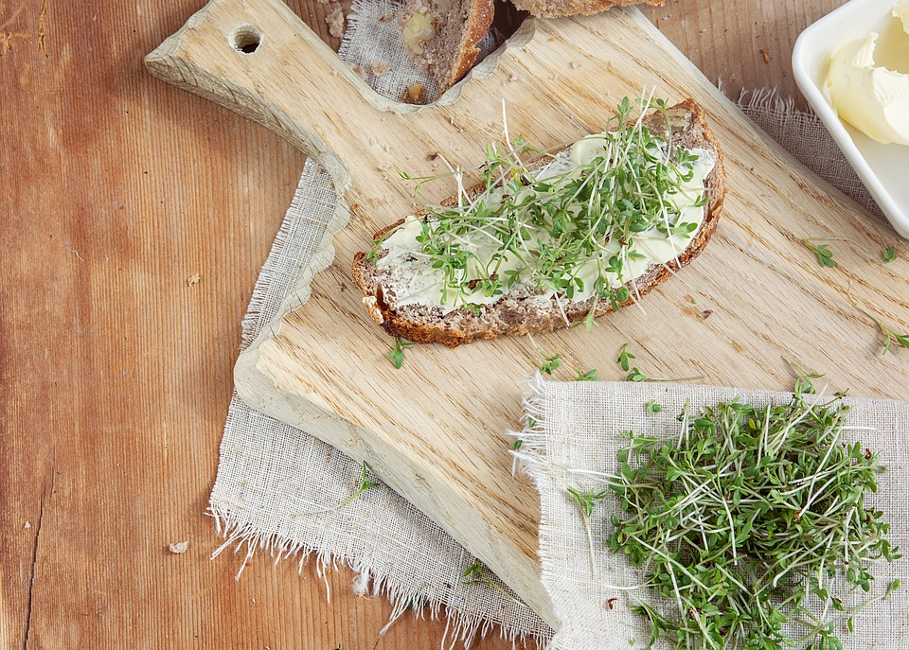
10 yleistä kysymystä leivästä
Jokaisella on oma näkemyksensä leivästä.
Mutta perustuuko se olettamuksiin vai oikeisiin faktoihin?

Slide 2
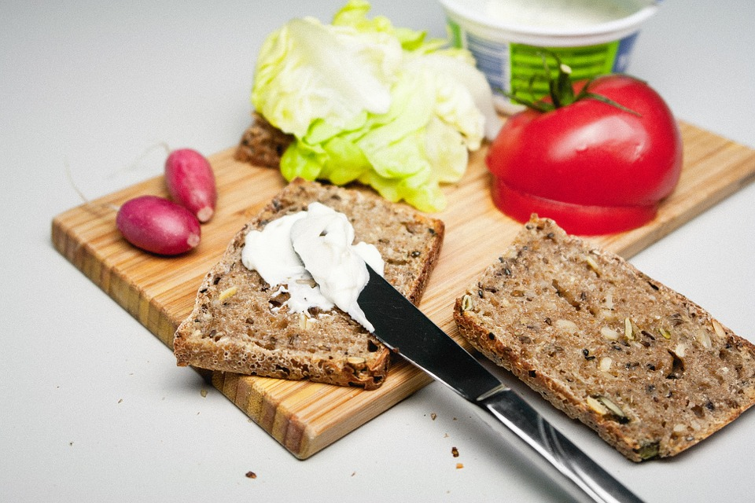
Onko leipä terveellistä?
Leipä sisältää paljon hyvää kuitua, hiilihydraattia, proteiinia ja muita ravintoaineita.
Kyllä
Etenkin täysjyväleivästä saa runsaasti hyviä ravintoaineita.
Kuidulla on monia positiivisia terveysvaikutuksia, kuten:
  pienentää sydän- ja verisuonitautien, tyypin 2 diabeteksen sekä syövän riskiä
  alentaa kolesteroliarvoja
  edistää suoliston toimintaa ja terveyttä

Slide 3
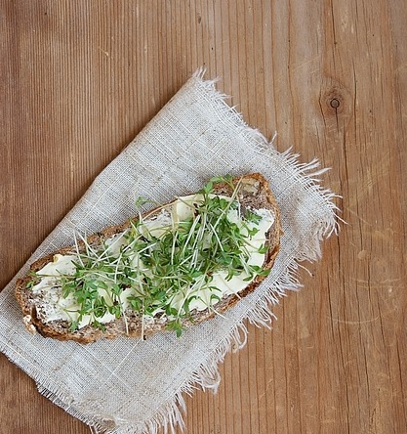
Lihottaako leipä?
Kuitupitoinen leipä oikeastaan jopa auttaa painonhallinnassa, sillä lähes kaloriton ravintokuitu lisää ruoan massaa ja pienentää annoksen energiapitoisuutta.
Ei
Täysjyväleipä täyttää vatsaa ja ylläpitää kylläisyyden tunnetta.
Rasvaiset leivänpäälliset voivat kuitenkin helposti nostaa voileivän energiapitoisuutta, jolloin monen annoksen syöminen päivittäin voi vaikuttaa painon nousemiseen.

Slide 4
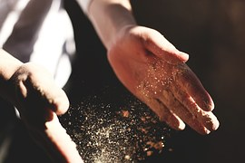
Onko leivän valmistus ympäristöystävällistä?
Kyllä
Viljatuotteet ovat kasvisten lisäksi yksi vähiten luonnonvaroja kuluttavia ruokia.
  Vähiten päästöjä aiheuttavat avomaalla kasvatetut viljelykasvit ja vihannekset.
  Riippuen leivästä, hiilijalanjälki on n. 0,9-1,0 kg CO2 ekv/kg.
    Leivistä täysjyväleivällä ja ruisleivällä on pienimmät hiilijalanjäljet!

Slide 5
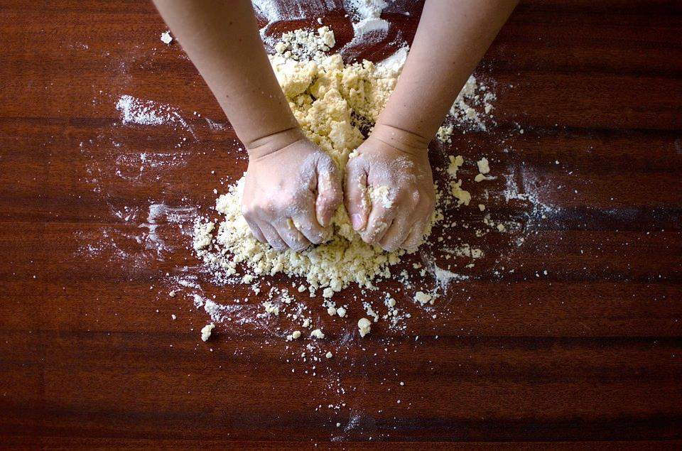
Miksi leivissä käytetään lisäaineita?
Lisäaineita käytetään leivän valmistuksessa vain vähän. Niillä pyritään parantamaan mm. leivän säilyvyyttä, makua ja rakennetta.
Lisäaineina käytetään leivissä mm. jauhonparanteita, happamuudensäätöaineita, emulgointiaineita ja säilöntäaineita.
E-numero kertoo lisäaineen olevan EFSA:n hyväksymä.

Slide 6
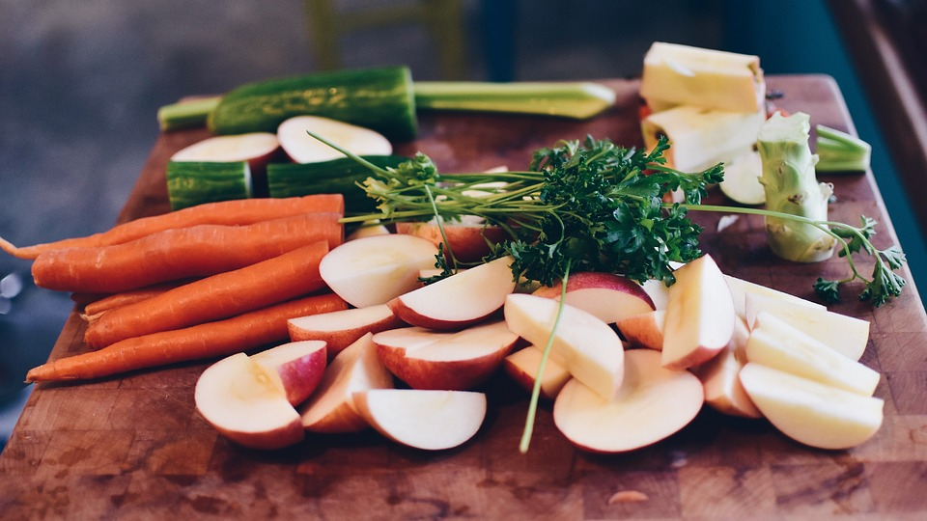
Tarvitaanko leipää, jos syö paljon kasviksia?
Täysjyväleipä on erinomainen kuidunlähde. Pelkistä kasviksista on melkein mahdotonta saada tarpeeksi kuitua. Kasvisten rinnalle tarvitaan siis myös täysjyväviljatuotteita, jotta päivittäinen 25-35 g kuidun tarve täyttyisi.
1 viipale täysjyväruisleipää sisältää n. 5 g kuitua. Saman määrän kuitua sisältävät:
    400g parsaa
    5 porkkanaa
    2 omenaa
    5 perunaa
    4 kerää lehtisalaattia

Slide 7
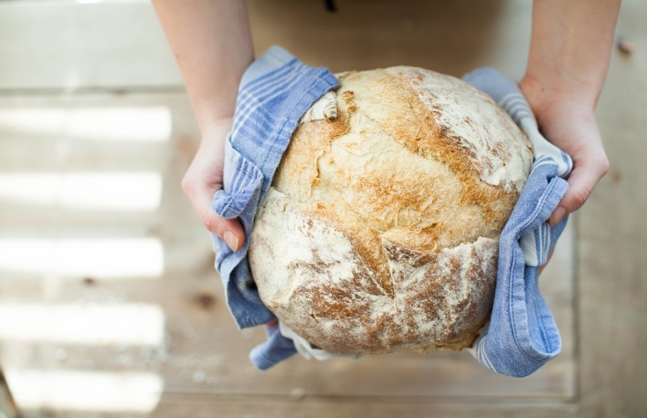
Onko vaalea leipä epäterveellistä?
Leivän terveellisyyttä ei määritä sen väri vaan täysjyväpitoisuus. Vaalean viljan leivät, kuten kaura-, ohra- ja vehnäleivät, ovat terveellisiä, jos ne on valmistettu täysjyvästä.
Kuidun määrän katsominen on helppo tapa tarkistaa leivän terveellisyys, sillä täysjyvä sisältää paljon kuitua.
Leipien kuitupitoisuutta voi nostaa myös lisäämällä niihin mm. siemeniä ja jyviä.

Slide 8
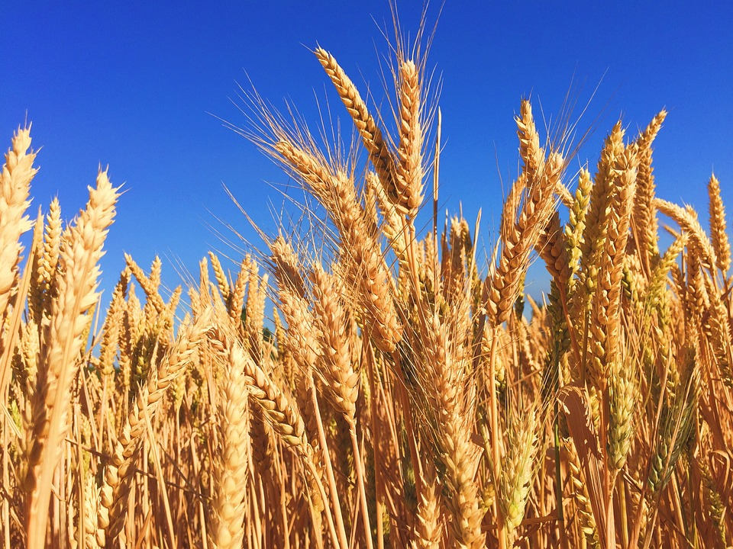
Aiheuttaako gluteeni vatsavaivoja?
Jotkut kokevat saavansa gluteenista oireita, vaikka eivät sairasta keliakiaa tai vehnäallergiaa. Oireiden syy ei kuitenkaan useimmiten ole gluteeni, vaan FODMAP – yhdisteet.
FODMAP yhdisteet ovat huonosti pilkkoutuvia ja imeytyviä hiilihydraatteja, jotka aiheuttavat fermentoituessaan joillekin vatsaoireita. Niitä on gluteenia sisältävien vehnän, ohran ja rukiin lisäksi joissain kasviksissa, makeutusaineissa ja maidossa.
  Oireet voivatkin johtua siis gluteenin sijaan viljan muista ainesosista. Gluteenia ei siksi kannata turhaan vältellä.

Slide 9
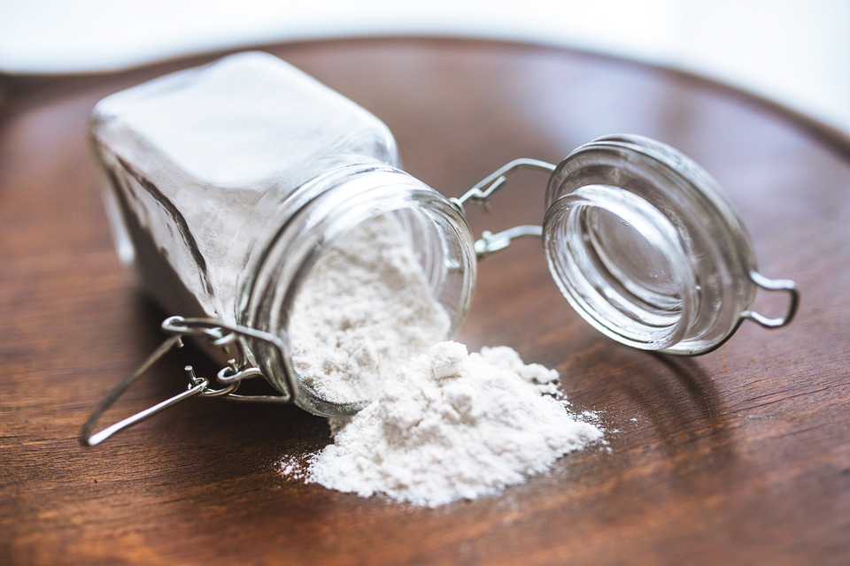
Miksi kaikki leipomot eivät käytä kotimaista viljaa?
Kotimainen viljasato ei aina riitä leipomoiden tarpeisiin, vaan osa viljasta täytyy tuoda muualta. Suurin syy ovat Suomen ilmasto-olosuhteet, jotka eivät suosi kaikkia viljalajeja.
Osa leipomoista kuitenkin käyttää vain kotimaista viljaa ja merkintä siitä löytyy yleensä pakkauksesta.
  Kaikki yritykset eivät silti laita tästä merkintää, koska ei ole varmaa saadaanko seuraavanakin vuonna kotimaista viljaa.
Esimerkiksi rukiin viljely on Suomessa epävarmaa, jonka vuoksi sen saatavuus vaihtelee joka vuosi.
  Vuonna 2015 ruissato kattoi ensimmäistä kertaa 15 vuoteen kotimaisen leipärukiin tarpeen!

Slide 10
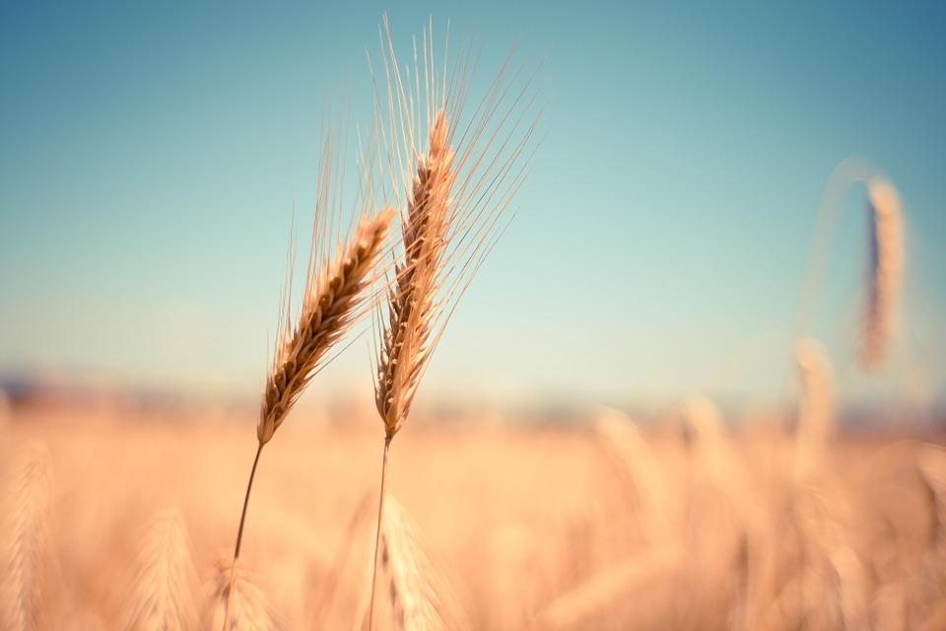
Sisältääkö leipä glyfosaattia?
Glyfosaattia käytetään joissain maissa torjunta-aineena maanviljelyssä. Suomessa glyfosaatin käyttö viljan pakko-tuleennuttamista varten on kielletty, eikä sitä myöskään saa käyttää ruokaviljoihin ennen puintia.
Glyfosaattijäämistä ei tarvitse olla huolissaan, sillä tutkimusten mukaan jäämämäärät ovat hyvin pieniä ja niitä löydetään vain todella harvoin.
Jotta ADI* glyfosaatin suhteen tulisi täyteen ruisleivästä, täytyisi 70 kg painavan ihmisen sitä syödä päivittäin lähes 800 viipaletta. (Laskettu EFSA:n MRL-arvon ja vuoden 2013 tutkittujen glyfosaattitasojen avulla)
* ADI= ylin hyväksytty päivittäinen saantimäärä (Acceptable Daily Intake)

Slide 11
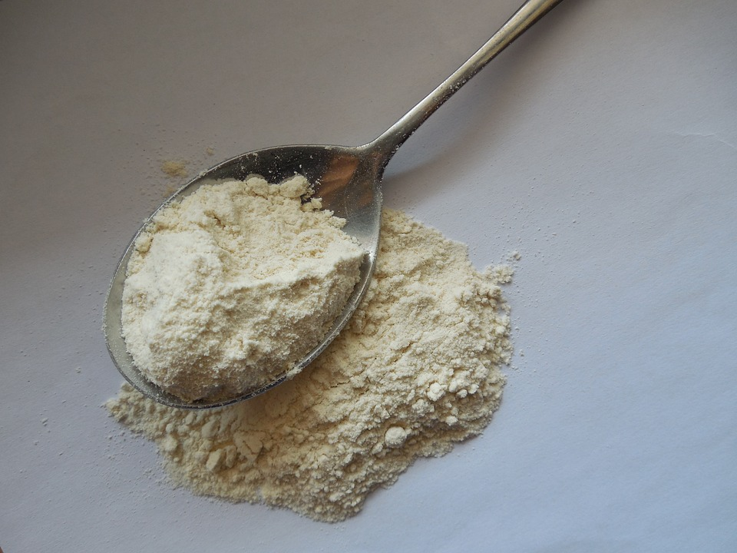
Onko luomuleipä tavallista leipää terveellisempää?
Luomumerkintä kertoo viljelyn luonnonmukaisuudesta, eikä leivän terveellisyydestä. Leivän terveellisyys riippuu sen täysjyvä- ja kuitupitoisuudesta, minkä lisäksi myös suolan määrä on tärkeää.
Luomuleipäkin saattaa sisältää vain vähän täysjyvää ja kuitua tai runsaasti suolaa. Tällöin se ei missään nimessä ole terveellisempää kuin muut leivät.
Jos luomuleipä on runsaskuituista ja sisältää vähän suolaa, se voi olla terveellisin vaihtoehto.

